Slide 1
ĐỒ ÁN GIAO TIẾP NGƯỜI MÁY APP KINGFOOD MART
Thành viên:
Phạm Trần Nhựt Quang -22130229
Nguyễn Chí Sơn – 22130235
Bùi Anh Tuấn - 22130309

Slide 2
GIAO TIẾP NGƯỜI MÁY
YÊU CẦU:
- Xác định pesonas - Bản đồ đồng cảm cho persona - Xác định các pain point của các persona: bằng cách viết các user story thể hiện pain point cho các personas - Bản đồ hành trình người dùng (User jouney map) cho các persona - Định nghĩa các vấn đề người dùng (Problem statement) - Tạo Thiết kế tới các wireframe: + Tạo user flow để thể hiện kịch bản các tương tác của của người dùng với một tính năng phần mềm cần thiết kế, cho phép người dùng thực hiện một nhiệm vụ nào đó. + Thiết kế wireframe cho các màn hình trong user flow.

Slide 3
XÁC ĐỊNH PESONAS:
Nhóm người dùng học sinh , sinh viên
Nhóm người dùng nhân viên văn phòng
Nhóm người dùng lớn tuổi

Slide 4
Bản đồ đồng cảm cho pesonas:
SAYS
THINKS
Tôi muốn 1 ứng dụng cho chép đặt và giao đồ ăn nhanh, uy tín
Tôi muốn app có giao diện thân thiện và dễ sử dụng .
Điều này giúp tôi tiết kiệm được thời gian tự chế biến đồ ăn
Ước được ăn ngon nhưng phải an toàn về chất lượng
Tôi sẵn sàng trả nhiều hơn 1 chút để được những thứ này
Nhanh chóng và tiện lợi
Tiết kiệm thời gian
Không biết thức ăn mình đặt có đảm bảo hay không?
Không biết ăn có bị đau bụng không?
Muốn được kiểm tra trước khi nhận hàng
Đặt đồ ăn trên app sẽ rất tốn kém
Linh, một sinh viên 19 tuổi sống tại Thành phố Hồ Chí Minh, đang đối mặt với một lịch trình bận rộn với những buổi học cả ngày. Do không có thời gian nấu ăn, Linh phải dựa vào các lựa chọn đồ ăn nhanh như bánh mì, cơm và phở để giải quyết nhanh chóng nhu cầu ăn uống của mình. Tuy nhiên, cô ấy lo lắng về chất lượng và an toàn thực phẩm của những bữa ăn nhanh này.
Để giải quyết những lo ngại của Linh, cô ấy mong muốn có ứng dụng cho phép đặt và giao đồ ăn nhanh dễ thao tác dễ sử dụng , giao diện thân thiện dễ dùng , đáng tin cậy và nhanh chóng tại khu vực của mình. Linh mơ ước về một dịch vụ không chỉ giao đồ ăn một cách nhanh chóng mà còn đảm bảo rằng thức ăn đáp ứng các tiêu chuẩn cao về an toàn và chất lượng. Điều này sẽ giúp cô ấy thưởng thức các bữa ăn tiện lợi mà không phải hy sinh về mặt sức khỏe và an toàn thực phẩm.
Linh
DOES
FEELS
Là sinh viên học tập cả ngày dài
Tìm hiểu , hỏi , tìm kiếm app phù hợp
Tiến hành đăng nhập , xem đánh giá , tiến hành đặt hàng.
Cảm thấy buồn vì không thể dành thời gian để tự nấu ăn
Lo lắng về chất lượng an toàn thực phẩm
Lo lắng liệu món ăn có như quảng cáo
Cảm thấy vui khi được thưởng thức món ăn khi còn nóng
Sẽ rất vui khi được phục vụ và tư vấn tận tình

Slide 5
Xác định các pain point của các persona: bằng cách viết các user story thể hiện pain point cho các personas
Linh, một sinh viên 19 tuổi sống tại Thành phố Hồ Chí Minh, đang đối mặt với một lịch trình bận rộn với những buổi học cả ngày. Do không có thời gian nấu ăn, Linh phải dựa vào các lựa chọn đồ ăn nhanh như bánh mì, cơm và phở để giải quyết nhanh chóng nhu cầu ăn uống của mình. Tuy nhiên, cô ấy lo lắng về chất lượng và an toàn thực phẩm của những bữa ăn nhanh này.
Để giải quyết những lo ngại của Linh, cô ấy mong muốn có ứng dụng cho phép đặt và giao đồ ăn nhanh dễ thao tác dễ sử dụng , giao diện thân thiện dễ dùng , đáng tin cậy và nhanh chóng tại khu vực của mình. Linh mơ ước về một dịch vụ không chỉ giao đồ ăn một cách nhanh chóng mà còn đảm bảo rằng thức ăn đáp ứng các tiêu chuẩn cao về an toàn và chất lượng. Điều này sẽ giúp cô ấy thưởng thức các bữa ăn tiện lợi mà không phải hy sinh về mặt sức khỏe và an toàn thực phẩm.
Điểm đau về tài chính: không có -> app hiển thị giá thành cụ thể
Điểm đau về sản phẩm: nguồn thức ăn không đảm bảo -> app hiển thị đánh giá của người sử dụng trước đó
Điểm đau về quá trình: bận rộn trong học tập, không có thời gian -> app có đội ngũ giao hàng nhanh
Điểm đau hỗ trợ: cần thêm thông tin khi mua -> app có phần gọi điện thoại , nhắn tin trực tiếp với cửa hàng

Slide 6
Bản đồ hành trình người dùng
Persona: Linh
Mục tiêu: đặt đồ ăn trên ứng dụng uy tín chất lượng
Hoạt động | Xác định ứng dụng cần tải | Đăng ký tài khoản | Lọc và tìm kiếm món ăn theo sở thích | Thao tác đặt hàng | Tiến hành thanh toán
Danh sách công việc | Tìm kiếm và tìm hiểu trên internet, youtube, tiktok… | Đăng ký qua email và số điện thoại | Sử dụng bô lọc Tìm kiếm theo lượt bán Đọc comment Gọi và nhắn tin trực tiếp với cửa hàng để nắm thông tin. | Nhập và điền đầy đủ thông tin: Nơi nhận hàng , số điện thoại,.. | Trả tiền mặt hoặc chuyển khoản qua ngân hàng
Tính từ cảm giác | Tò mò , hào hứng | Bình thường | An tâm | Vui , hài lòng | Hồi hộp, lo lắng
Cơ hội cải tiến | Tìm được ứng dụng uy tín |  | Biết rõ về món ăn mà mình muốn đặt | Điện thoại bật ở chế độ rung để biết người giao hàng gọi nhận hàng | Kiểm tra trước khi nhận hàng

Slide 7
Bản đồ đồng cảm cho pesonas:
SAYS
THINKS
Tôi quan tâm đến app đặt hàng trực tuyến uy tín
Tôi muốn sử dụng 1 ứng dụng có đánh giá cao về độ tin cậy
Muốn được giao hàng nhanh để không làm gián đoạn quá trình làm việc của mình
Tôi mong muốn được phục vụ 1 cách chuyên nghiệp và tận tâm
Đánh giá cao 1 ứng dụng cung cấp dịch vụ khách hàng xuất sắc
App càng dễ sử dụng thì càng tốt
Bản thân chấp nhận chi 1 số tiền cao để được hưởng dịch vụ tốt nhất
Chất lượng phải đặt lên hàng đầu
Tôi nghĩ giao diện ứng dụng càng thân thiện càng tốt
Tiết kiệm được thời gian và công sức
Với cuộc sống bận rộn và tính chất công việc đa dạng của Quang, việc đặt đồ ăn ngoại tại Hà Nội trở thành một giải pháp thuận tiện để giải quyết nhanh chóng nhu cầu ăn uống của anh ấy. Quang chấp nhận chi trả một số tiền cao nếu đồ ăn đảm bảo chất lượng và được giao đến nhanh chóng, giúp anh ấy tiết kiệm thời gian và công sức.
Để đáp ứng nhu cầu của Quang, anh ấy quan tâm đến các ứng dụng đặt hàng trực tuyến uy tín. Anh ấy muốn sử dụng một ứng dụng có đánh giá cao về độ tin cậy, đồng thời có khả năng giao hàng nhanh chóng để không làm gián đoạn quá trình làm việc của mình.
Ngoài ra, Quang mong muốn được phục vụ một cách chuyên nghiệp và tận tâm. Anh ấy đánh giá cao những ứng dụng cung cấp dịch vụ khách hàng xuất sắc, có khả năng tư vấn về menu, giúp anh ấy lựa chọn các món ăn phù hợp với sở thích ẩm thực của mình. Điều này giúp tăng trải nghiệm của Quang và làm cho mỗi đơn hàng trở nên đơn giản và thú vị hơn.
Quang
DOES
FEELS
Là nhân viên văn phòng, nam streamer
Tìm hiểu ứng dụng trên internet , youtube , tiktok, google…
Cài đặt, mua hàng , thanh toán.
Lo lắng liệu món ăn có như quảng cáo?
Cảm thấy vui khi được thưởng thức món ăn ngon Vui khi được phục vụ và tư vấn tận tình

Slide 8
Xác định các pain point của các persona: bằng cách viết các user story thể hiện pain point cho các personas
Với cuộc sống bận rộn và tính chất công việc đa dạng của Quang, việc đặt đồ ăn ngoài tại Hà Nội trở thành một giải pháp thuận tiện để giải quyết nhanh chóng nhu cầu ăn uống của anh ấy. Quang chấp nhận chi trả một số tiền cao nếu đồ ăn đảm bảo chất lượng và được giao đến nhanh chóng, giúp anh ấy tiết kiệm thời gian và công sức.
Để đáp ứng nhu cầu của Quang, anh ấy quan tâm đến các ứng dụng đặt hàng trực tuyến uy tín. Anh ấy muốn sử dụng một ứng dụng có đánh giá cao về độ tin cậy, đồng thời có khả năng giao hàng nhanh chóng để không làm gián đoạn quá trình làm việc của mình.
Ngoài ra, Quang mong muốn được phục vụ một cách chuyên nghiệp và tận tâm. Anh ấy đánh giá cao những ứng dụng cung cấp dịch vụ khách hàng xuất sắc, có khả năng tư vấn về menu, giúp anh ấy lựa chọn các món ăn phù hợp với sở thích ẩm thực của mình. Điều này giúp tăng trải nghiệm của Quang và làm cho mỗi đơn hàng trở nên đơn giản và thú vị hơn.
Điểm đau về tài chính: không có -> app hiển thị giá cả cụ thể, chính xác
Điểm đau về sản phẩm: nguồn thức ăn không đảm bảo, không giống như mô tả -> app hiển thị đánh giá của người sử dụng trước đó
Điểm đau về quá trình: làm việc toàn thời gian -> app có đội ngũ giao hàng nhanh chóng , chuyên nghiệp
Điểm đau hỗ trợ: cần thông tin chính xác-> app có phần gọi điện thoại , nhắn tin trực tiếp với cửa hàng

Slide 9
Bản đồ hành trình người dùng
Persona: Quang
Mục tiêu: đặt mua được thức ăn trên app hiện đại và chuyên nghiệp
Hoạt động | Chọn ứng dụng uy tín | Đăng nhập và lưu thông tin | Khám phá menu và lựa chọn | Đặt hàng và theo dõi đơn hàng | Nhận và thưởng thức | Đánh giá và phản hồi
Danh sách công việc | Tìm kiếm trên các nền tảng , mạng xã hội … | Đăng nhập qua email , số điện thoại | Sử dụng lọc để tìm kiếm,lựa chọn theo lượt mua, lượt bán Đọc bình luận,liên lạc trực tiếp với shop để nắm rõ thông tin | Nhập thông tin như: địa chỉ nhận hàng , số điện thoại, để điện ở trạng thái thông báo và theo dõi đơn hàng | Tiến hành thanh toán bằng tiền mặt hoặc chuyển khoản, chuẩn bị thêm muỗng đũa , tô chén để thưởng thức nếu cần | Tiến hành đánh giá trải nghiệm sau khi đã sử dụng
Tính từ cảm giác | Tò mò , vui | Bình thường | An tâm | Vui, hồi hộp | Lo lắng | Vui,buồn
Cơ hội cải tiến | Tìm được app uy tín chất lượng |  | Nắm rõ tình hình món ăn mình muốn đặt |  | Kiểm tra kỹ trước khi nhận hàng | Để trải nghiệm của những lần sau tốt hơn

Slide 10
Bản đồ đồng cảm cho pesonas:
SAYS
THINKS
1. Persona: Nguyễn Thị Lan, 70 tuổi - Người lớn tuổi sống một mình
User Story:
Pain Point: Lan muốn sử dụng ứng dụng để đặt đồ ăn nhưng gặp khó khăn khi nhập thông tin và sử dụng ứng dụng do giao diện phức tạp và khả năng kỹ thuật giới hạn.
User Journey Map:
Tải ứng dụng để đặt đồ ăn.
Gặp khó khăn trong việc đăng ký tài khoản và nhập thông tin do giao diện phức tạp.
Cần sự giúp đỡ từ người thân để hoàn tất quá trình đặt đồ.
Problem Statement: Người dùng như Lan gặp khó khăn khi sử dụng ứng dụng đặt đồ ăn do giao diện phức tạp và khả năng kỹ thuật giới hạn, cần một trải nghiệm người dùng đơn giản và hỗ trợ tốt hơn trong quá trình sử dụng ứng dụng.
Tôi quan tâm đến app đặt hàng trực tuyến uy tín
Tôi muốn sử dụng 1 ứng dụng có đánh giá cao về độ tin cậy
Muốn được giao hàng nhanh để không làm gián đoạn quá trình làm việc của mình và theo sở thích của mình
Tôi mong muốn được phục vụ 1 cách chuyên nghiệp và tận tâm
Đánh giá cao 1 ứng dụng cung cấp dịch vụ khách hàng xuất sắc
App càng dễ sử dụng thì càng tốt
Bản thân chấp nhận chi 1 số tiền cao để được hưởng dịch vụ tốt nhất
Chất lượng phải đặt lên hàng đầu
Tôi nghĩ giao diện ứng dụng càng đơn giản thân thiện và dễ sử dụng càng tốt
Tiết kiệm được thời gian và công sức
Lan
DOES
FEELS
Tìm hiểu ứng dụng trên internet , youtube , tiktok, google…
Cài đặt, mua hàng , thanh toán.
Lo lắng liệu món ăn có như quảng cáo?
Cảm thấy vui khi được thưởng thức món ăn ngon. Vui khi được phục vụ và tư vấn tận tình
trải nghiệm người dùng đơn giản và cần hỗ trợ tốt hơn trong quá trình sử dụng ứng dụng

Slide 11
Xác định các pain point của các persona: bằng cách viết các user story thể hiện pain point cho các personas
1. Persona: Nguyễn Thị Lan, 70 tuổi - Người lớn tuổi sống một mình
User Story:
Pain Point: Lan muốn sử dụng ứng dụng để đặt đồ ăn nhưng gặp khó khăn khi nhập thông tin và sử dụng ứng dụng do giao diện phức tạp và khả năng kỹ thuật giới hạn.
User Journey Map:
Tải ứng dụng để đặt đồ ăn.
Gặp khó khăn trong việc đăng ký tài khoản và nhập thông tin do giao diện phức tạp.
Cần sự giúp đỡ từ người thân để hoàn tất quá trình đặt đồ.
Problem Statement: Người dùng như Lan gặp khó khăn khi sử dụng ứng dụng đặt đồ ăn do giao diện phức tạp và khả năng kỹ thuật giới hạn, cần một trải nghiệm người dùng đơn giản và hỗ trợ tốt hơn trong quá trình sử dụng ứng dụng.
Điểm đau về tài chính: không có -> app hiển thị giá cả cụ thể, chính xác
Điểm đau về sản phẩm: nguồn thức ăn không đảm bảo, không giống như mô tả -> app hiển thị đánh giá của người sử dụng trước đó
Điểm đau về quá trình: lo lắng về việc nhập tin và sử dụng không được ứng dụng-> app có đăng kí bằng gmail một cách dễ dàng.
Điểm đau hỗ trợ: cần thông tin chính xác-> app có phần gọi điện thoại , nhắn tin trực tiếp với cửa hàng

Slide 12
Bản đồ hành trình người dùng
Persona: Lan
Mục tiêu: đặt mua được thức ăn trên app hiện đại và chuyên nghiệp
Hoạt động | Chọn ứng dụng uy tín | Đăng nhập và lưu thông tin | Khám phá menu và lựa chọn | Đặt hàng và theo dõi đơn hàng | Nhận và thưởng thức | Đánh giá và phản hồi
Danh sách công việc | Tìm kiếm trên các nền tảng , mạng xã hội … | Đăng nhập qua email , số điện thoại | Sử dụng lọc để tìm kiếm,lựa chọn theo lượt mua, lượt bán Đọc bình luận,liên lạc trực tiếp với shop để nắm rõ thông tin | Nhập thông tin như: địa chỉ nhận hàng , số điện thoại, để điện ở trạng thái thông báo và theo dõi đơn hàng | Tiến hành thanh toán bằng tiền mặt hoặc chuyển khoản, chuẩn bị thêm muỗng đũa , tô chén để thưởng thức nếu cần | Tiến hành đánh giá trải nghiệm sau khi đã sử dụng
Tính từ cảm giác | Tò mò , vui, hào hứng | Không lo lắng | An tâm | Vui, hồi hộp | Lo lắng | Vui,buồn
Cơ hội cải tiến | Tìm được app uy tín chất lượng |  | Nắm rõ tình hình món ăn mình muốn đặt | Để chuông chờ điện thoại từ shipper gọi đến | Kiểm tra kỹ trước khi nhận hàng | Để trải nghiệm của những lần sau tốt hơn

Slide 13
Wireframe giấy
Wireframe kỹ thuật số
Prototype có độ chính xác thấp
Nghiên cứu khả năng sử dụng
Bắt đầu
thiết kế

Slide 14
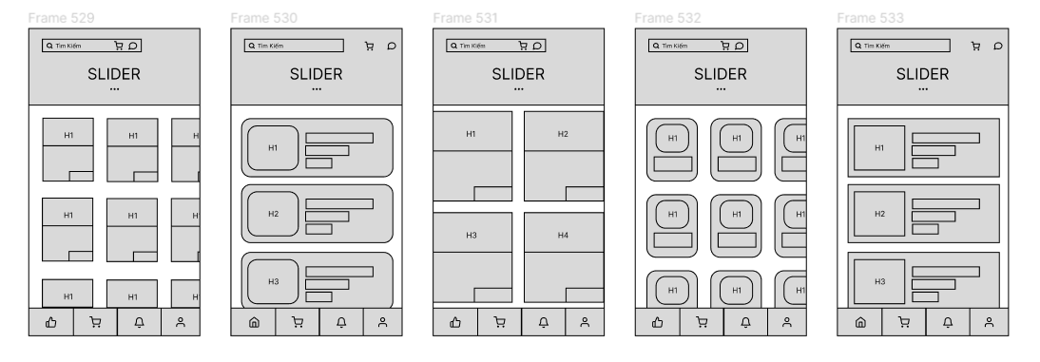
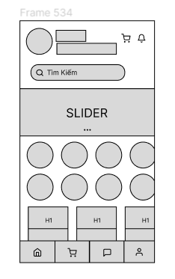
Mục tiêu: dễ nhìn , dễ sử dụng, phục vụ tốt nhu cầu tìm kiếm và thanh toán của khách hàng
Wireframe giấy
Quá trình suy nghĩ: nhóm em tiến hành tham khảo trên internet và vẽ ra giấy trước khi bắt tay vào làm

Slide 15
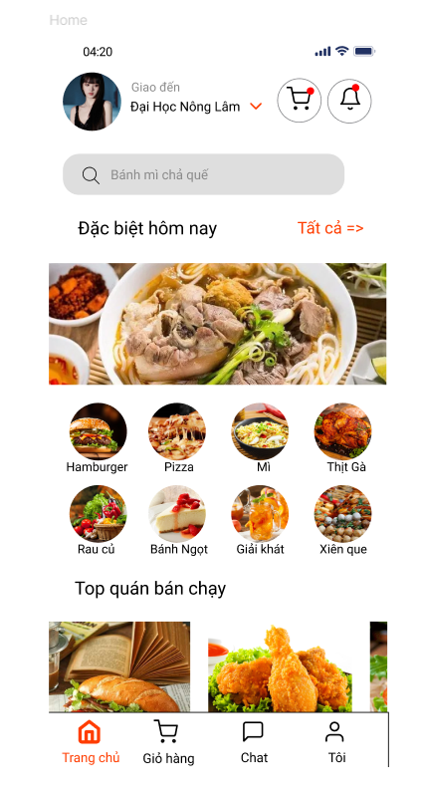
Wireframe kỹ thuật số
Giúp người sử dụng tìm kiếm theo nhu cầu của mình
[Ghi chú của bạn về mục tiêu và quá trình suy nghĩ]
Slider giúp gợi ý 1 số món ngon mà người dùng có thể tìm kiếm
Danh sách món ăn theo mục
Có khả năng Scroll ngang dọc để người dùng dễ dàng lựa chọn
Danh sách các mục giúp người dùng truy cập nhanh

Slide 16
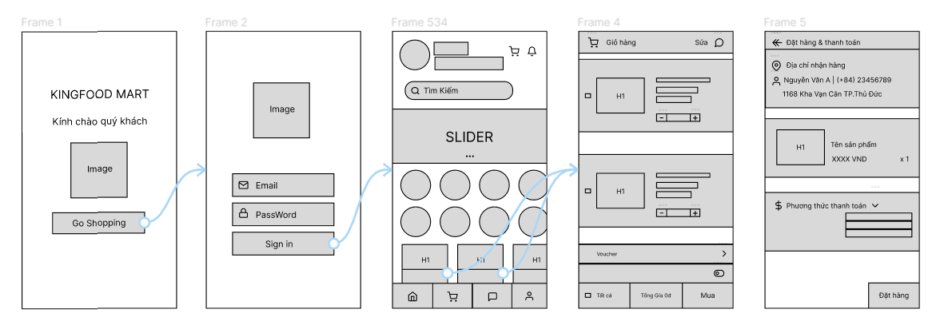
Prototype có độ chính xác thấp

Slide 17
Open
app
Login
looking for food
menu
Choose food
Homepage
Food page
Luồng người dùng
Order food
N
Y
Pay
Select delivery method
Add shipping address
payment screen

Slide 18
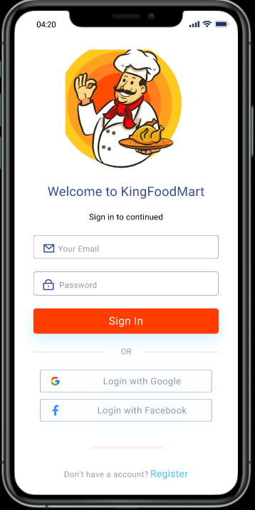
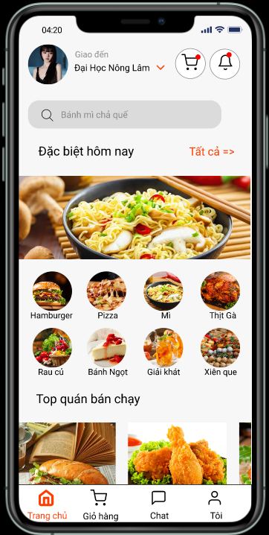
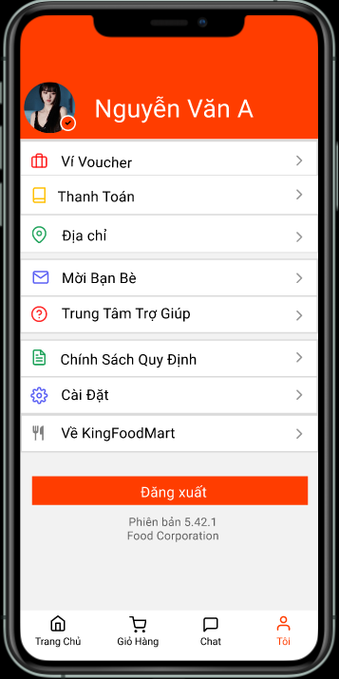
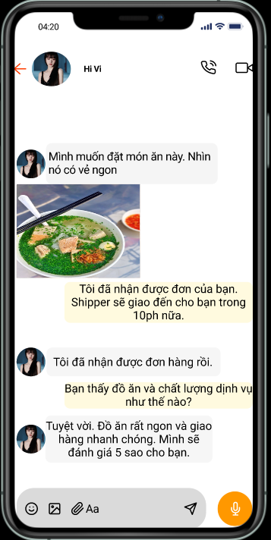
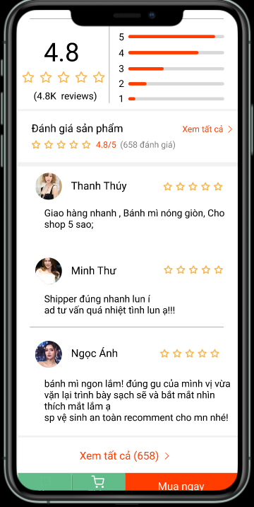
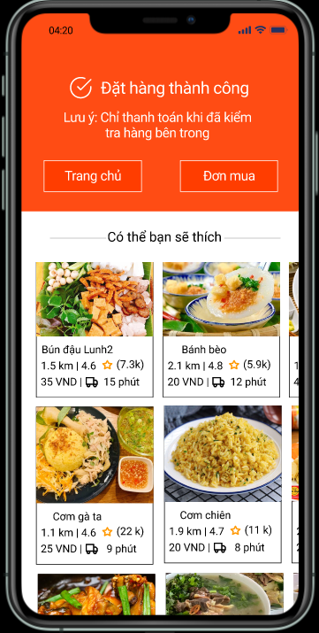
Nghiên cứu khả năng sử dụng: những phát hiện
Giao diện đăng nhập ổn định nhiều chức năng, danh sách món ăn chưa hoàn thiện, thông tin người dung đầy đủ hoàn thiện, thông tin người dung rõ ràng, có thể liên hệ tư vấn đặt hang giúp người dung thấy thoải mái khi chọn món, có đánh giá của người sử dụng trước đó giúp tang độ tin cậy về chất lượng dịch vụ.
Kết quả vòng 1
Kết quả vòng 2
1
2
3
1
2
3

Slide 19
Tinh chế
thiết kế
Mockups
Prototype có độ trung thực ca

Slide 20
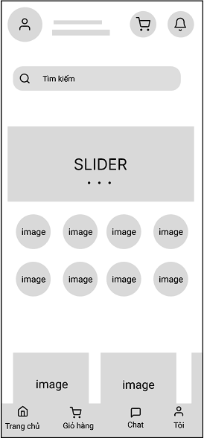
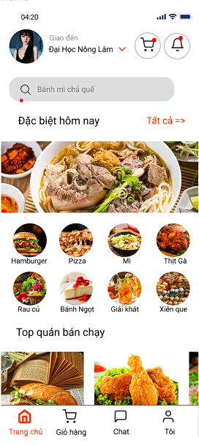
Mockups
Sau khi nghiên cứu khả năng sử dụng
Trước khi nghiên cứu khả năng sử dụng
[Ghi chú của bạn về mục tiêu và quá trình suy nghĩ]
Hình ảnh màn hình được chọn trước khi nghiên cứu khả năng sử dụng
Hình ảnh màn hình được chọn sau khi nghiên cứu khả năng sử dụng

Slide 21
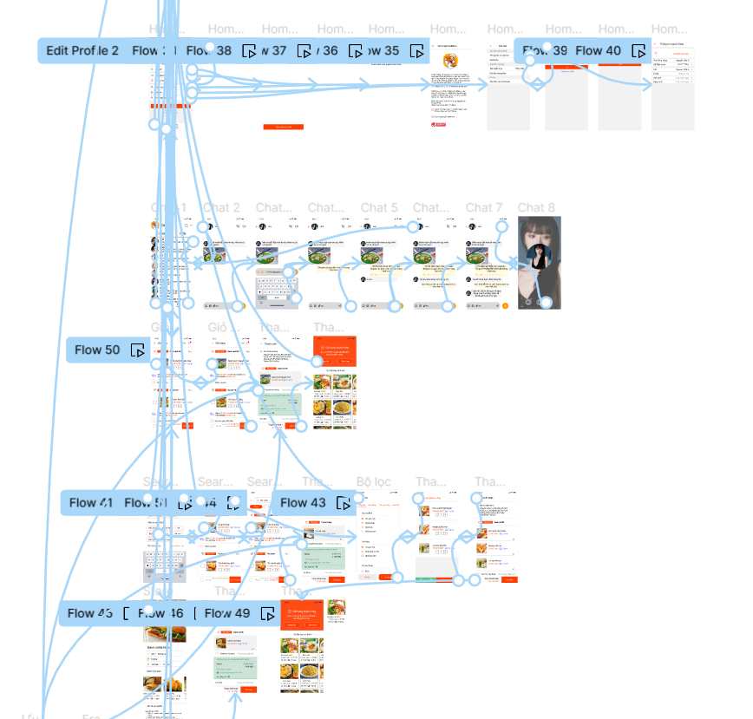
Prototype có độ trung thực cao

Slide 22
CẢM ƠN THẦY ĐÃ XEM

